Slide 1

PHONEDUINO
Jaime Llanos Melchor GII
Yoel Iglesias Jiménez GII
Rubén Moreno Martín GII+MAT

Slide 2
Componentes
PRODUCTO | CANTIDAD | PRECIO
2.8" TFT Touch Shield for Arduino with Resistive Touch Screen | 1 | 32,39 Euros
FONA 800 uFL Shield Starter Pack | 1 | 50,93 Euros
FONA 800 Shield – Voice/Data Cellular GSM for Arduino | 1 | Incluido en FONA 800 uFL Shield Starter Pack
Slim Sticker-type GSM/Cellular Quad-Band Antenna - 3dBi uFL | 1 | Incluido en FONA 800 uFL Shield Starter Pack
Lithium Ion Polymer Battery - 3.7v 1200mAh | 1 | Incluido en FONA 800 uFL Shield Starter Pack
Mini Metal Speaker w/ Wires - 8 ohm 0.5W | 1 | Incluido en FONA 800 uFL Shield Starter Pack
Wired Miniature Electret Microphone | 1 | Incluido en FONA 800 uFL Shield Starter Pack
Cell-phone TRRS Headset - Earbud Headphones w/ Microphone | 1 | Incluido en FONA 800 uFL Shield Starter Pack

Slide 3
Componentes
Vibrating Mini Motor Disc | 1 | Incluido en FONA 800 uFL Shield Starter Pack
Arduino UNO | 1 | Incluido en el pack de Arduino UNO proporcionado por el profesor
REGLETA PIN TORNEADO 2,54MM HEMBRA RECTA DOBLE LARGA 72 CONTACTOS | 1 | 2.85 Euros
REGLETA PIN 2,54MM HEMBRA RECTA 10 CONTACTOS - LARGOS | 2 | 2 x 0.54 Euros
REGLETA PIN 2,54MM HEMBRA RECTA 6 CONTACTOS - LARGOS | 2 | 2 x 0.58 Euros
REGLETA PIN 2,54MM HEMBRA RECTA 8 CONTACTOS - LARGOS | 4 | 4 x 0.58 Euros
PRECIO FINAL |  | 90.73 Euros

Slide 4
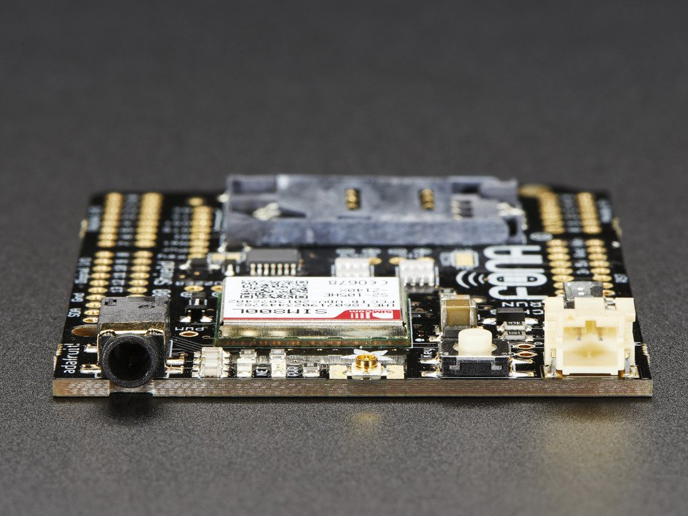
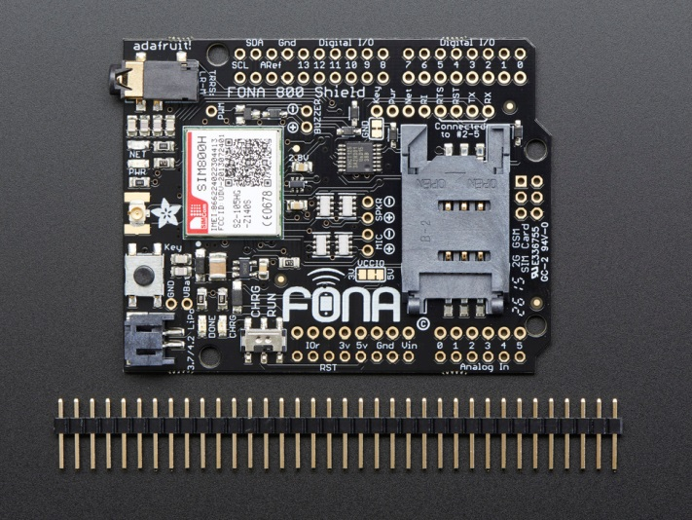
Componentes

Slide 5
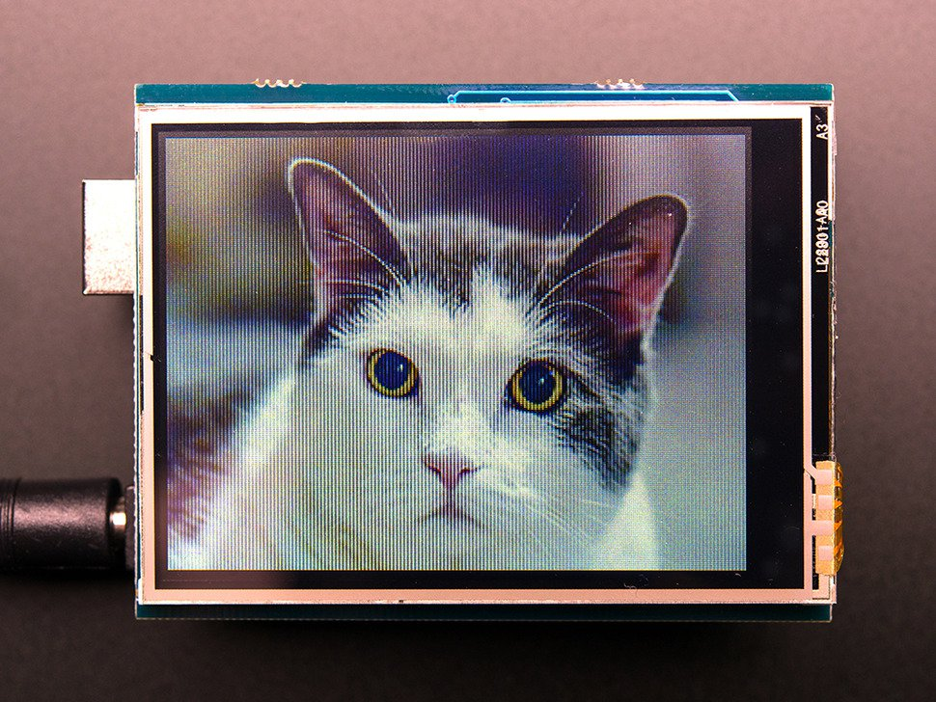
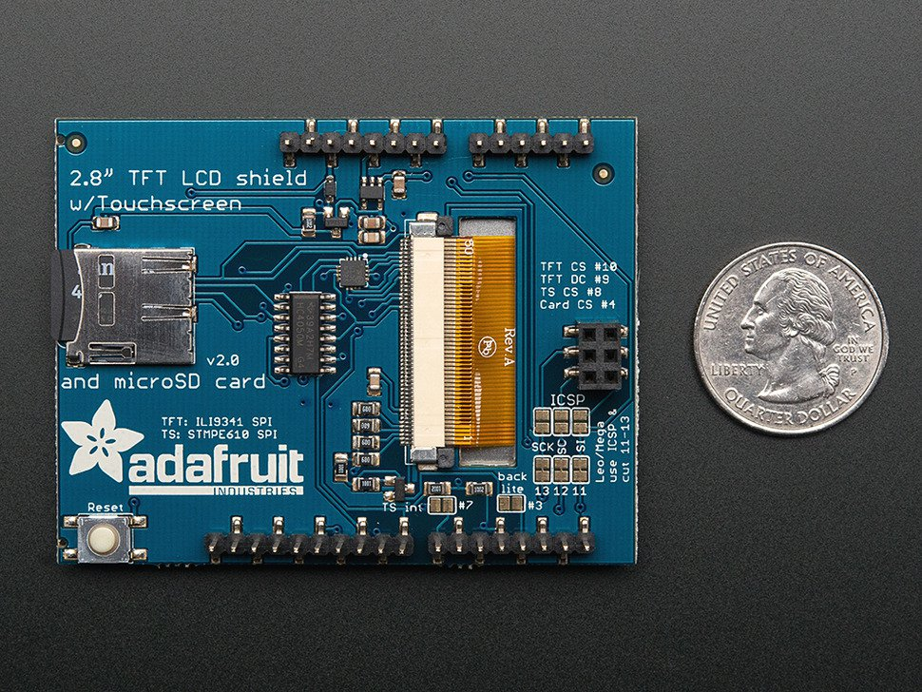
Componentes

Slide 6
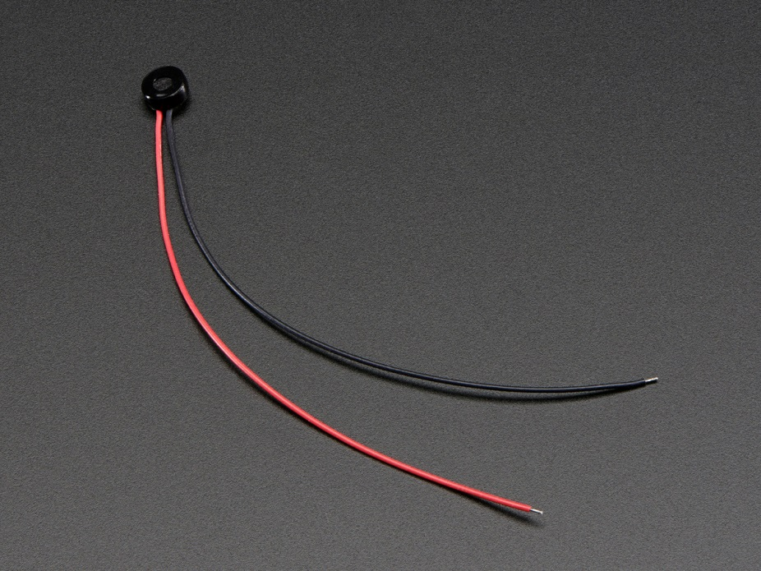
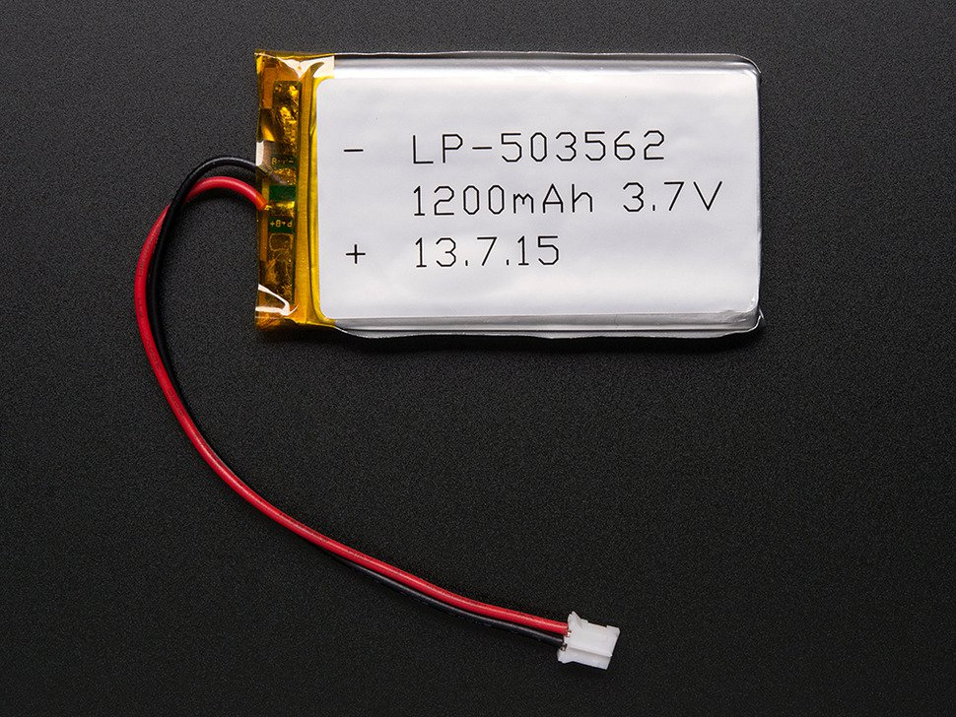
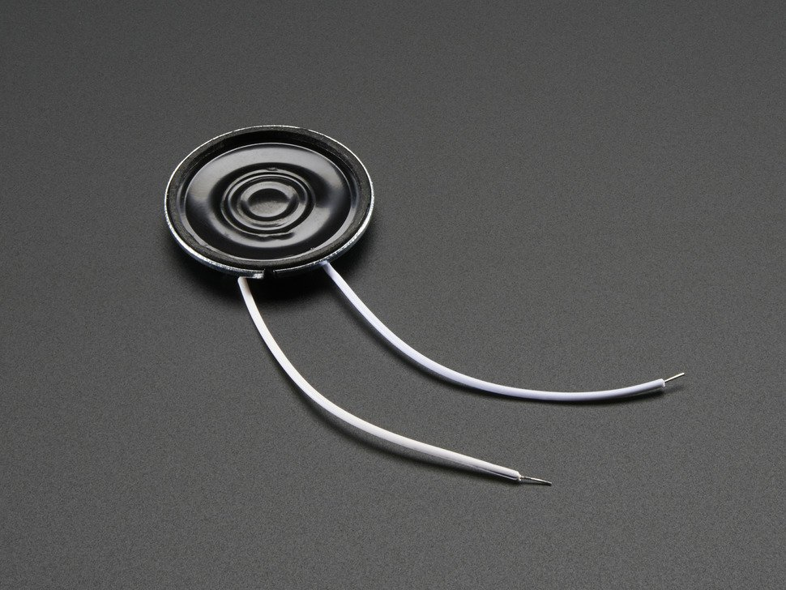
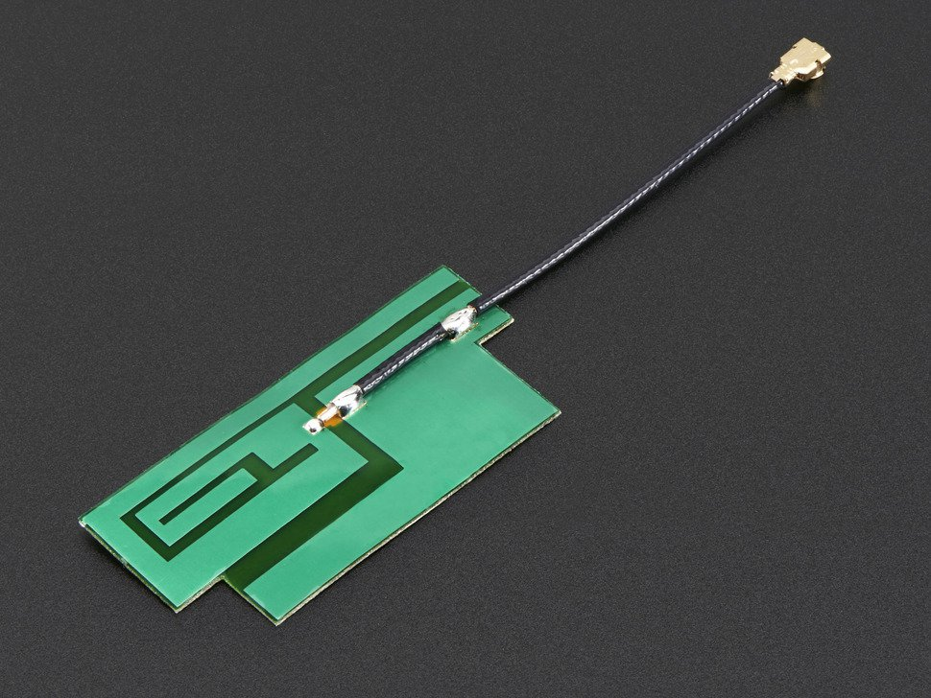
Componentes

Slide 7
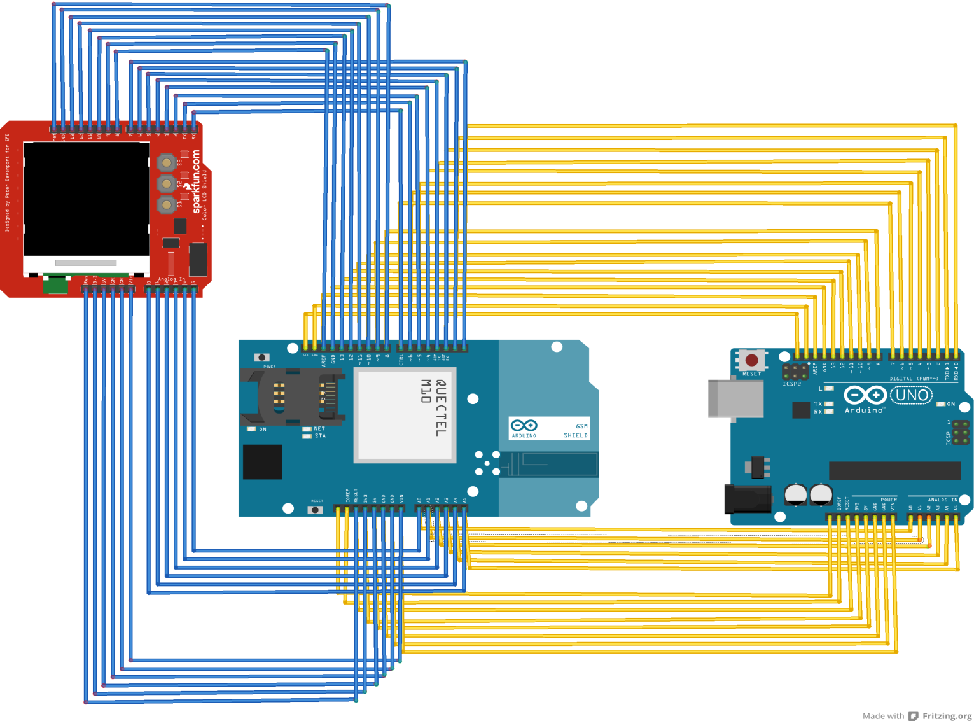
Esquema hardware

Slide 8
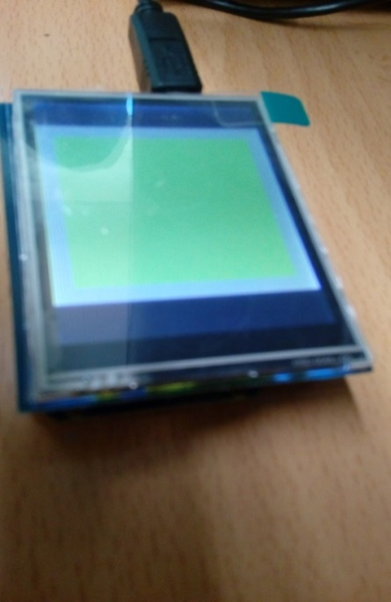
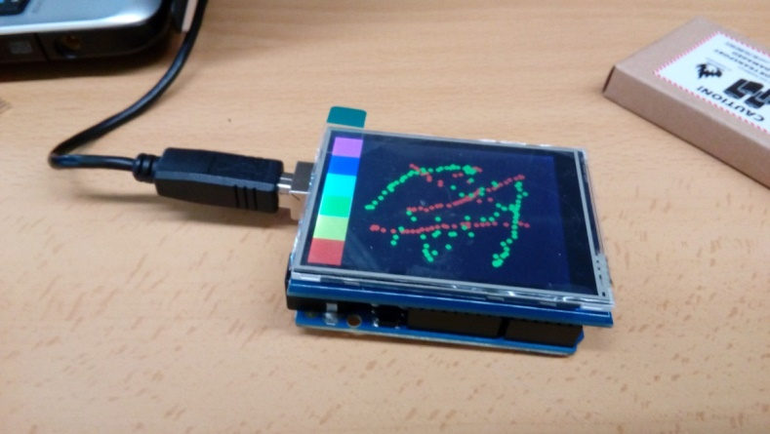
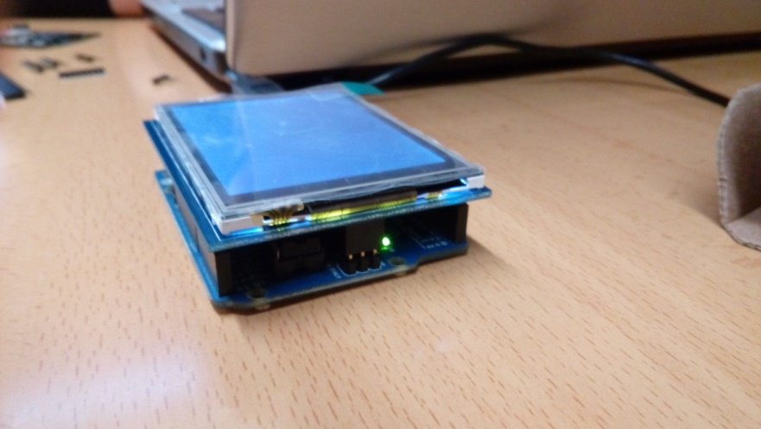
Montaje
Comprobación de funcionamiento
de la pantalla.

Slide 9
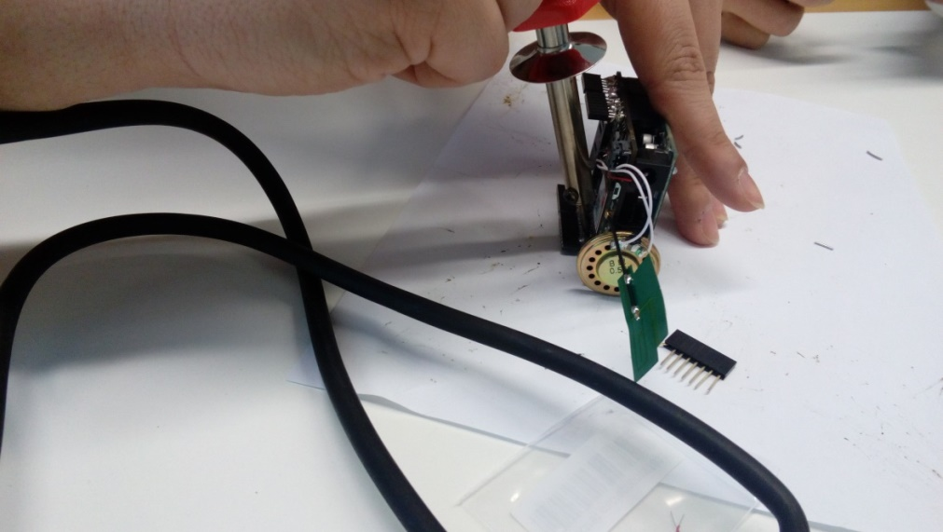
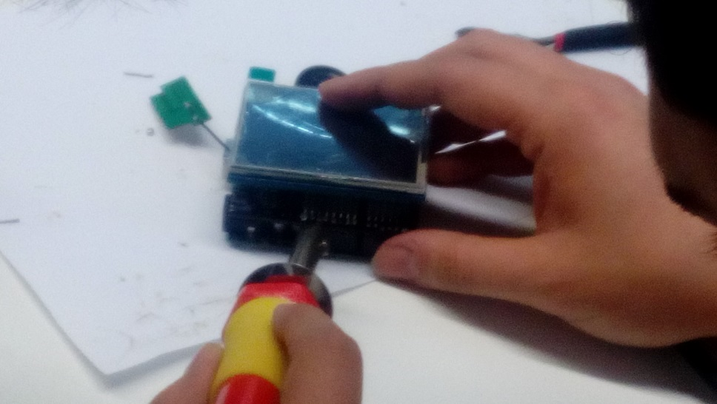
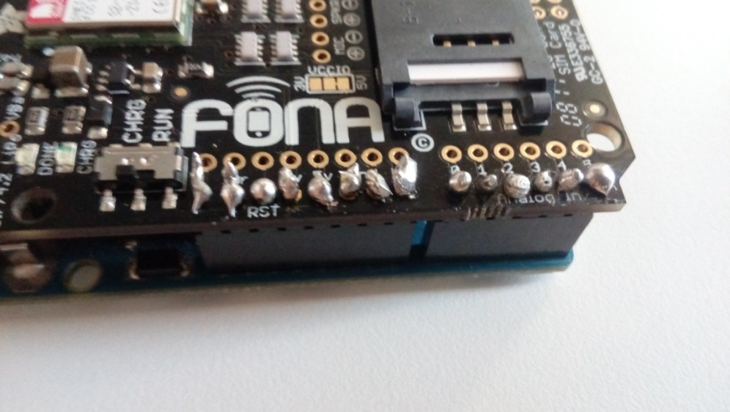
Montaje
Soldar la FONA a
la placa de Arduino, y
soldar la pantalla encima
de ambos.

Slide 10
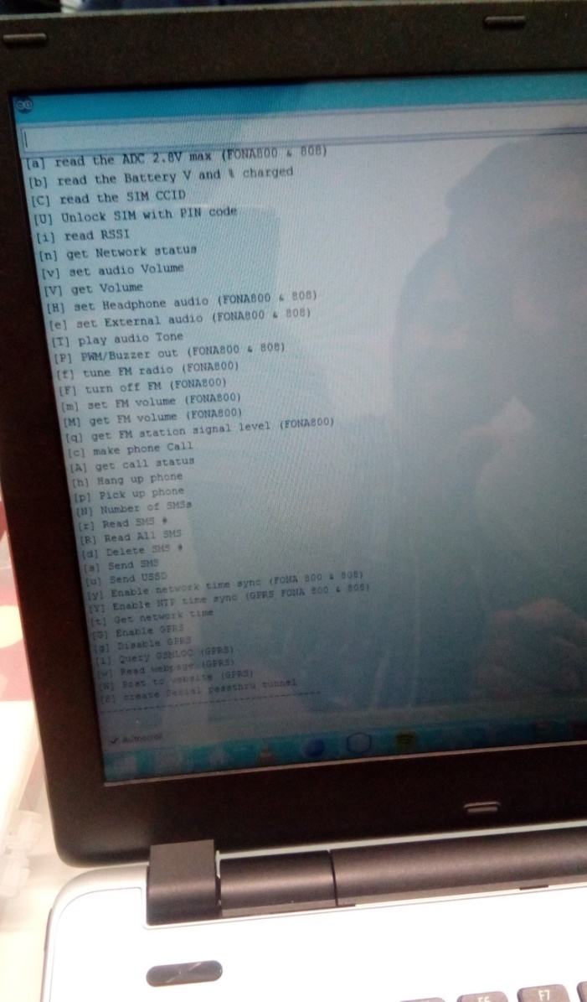
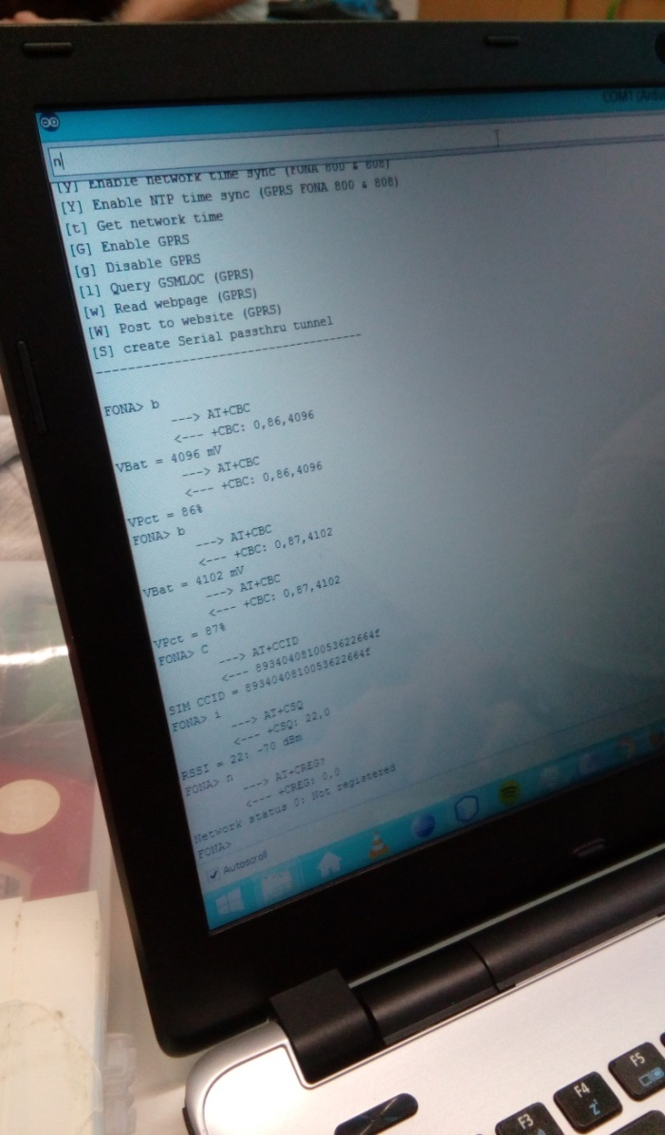
Pruebas con la FONA

Slide 11
Análisis del código

Slide 12
Problemas
Diferentes problemas de montaje a la hora de soldar y conectar los pines.
Con el sistema operativo (Windows 10).
Encontrar como usar el Phoneduino con la batería.
Con el altavoz, cables muy finos.

Slide 13
Mejoras
Realización de un menú.
Añadir funcionalidad de radio, de mensajería (SMS), GPS… etc.
Inclusión de funciones externas (juegos, reproductor mp3, etc)
Modulo wifi.
Mejorar el tamaño del terminal.

Slide 14
¿? Preguntas

